Slide 1


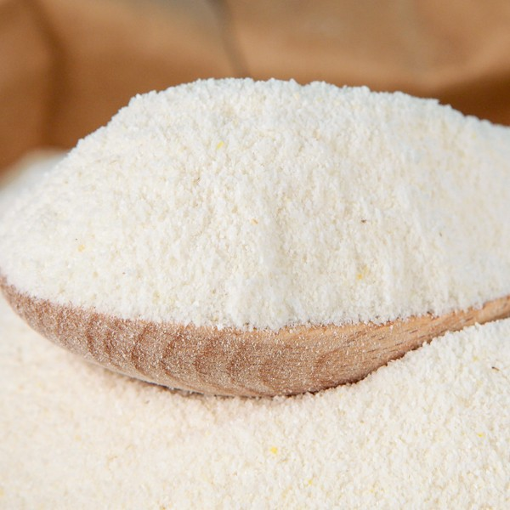
Presentación del Desempeño del Proceso:
“Asistencia Técnica” - Año 2017
Agosto

Slide 2

Acontecimiento Importantes ocurridos durante 2017 la fecha:
Se resuelve problemas de taponamiento de toberas cliente Cartulina Maule CMPC. Se visita planta Maule en conjunto Jefe de control de Calidad y se constata problemas de limpieza y rotura de filtro, deposito de material orgánico en estanques . Se realiza análisis microbiológico a contra muestras, descartando cualquier desviación que pudiese generar el problema. Se entregan antecedentes y cliente manifiesta satisfacción por la gestión realizada.
Se valida el uso de almidón nativo a granel en cliente CMPC Envases impresos
Se valida almidón nativo para conversión enzimática en cliente Papeles Cordillera.
Se valida los almidones modificados y nativos para el adhesivo de corrugado Cartones San Fernando
Se trabajo y se dio cumplimiento al requerimiento del cliente International Paper, para la adecuación del envase para una descarga segura del almidón.
Se valida almidón nativo para el adhesivo en cliente CORRUPAC.
Se mejora formula de preparación de adhesivo en cliente PAIMASA, incorporando almidón modificado en su formulación.
Se trabajo e implemento método de determinación de la viscosidad en almidones modificados PROMAIZ

Slide 3

Problemáticas Importantes ocurridas durante 2017 la fecha:
Se presenta problema de espuma solida en cliente Papeles Cordillera. Se visita Planta de Puente Alto con Jefe de Control de Calidad, y se corrobora la presencia de espuma en el estanque de acumulación de almidón. Se analiza el almidón preparando, no observando desviaciones fuera de los parámetros. También, se acuerda realizar un seguimiento cada vez que el almidón catiónico este en uso. A la fecha aun no se tiene claro la generación de espuma.

Slide 4
Compromisos:
Ala fecha no se había establecido una planificación formal del proceso de Asistencia Técnica .
Se Inicia registro de planificación formal de la Asistencia Técnica a contar del mes de Agosto de 2017

Slide 5


Fin.

